Slide 2
گزارش عملکرد دانشکده شیمی
دانشگاه علم و صنعت ایران
آبان ماه 1401

Slide 3
تشکیلات فعلی دانشکده شیمی براساس ابلاغ شماره 42/2806 تاریخ 1399/03/27
گزارش عملکرد دانشکده شیمی
رئیس دانشکده شیمی
معاون پژوهشی
اداره امور عمومی
اداره امور آموزشی
آبان ماه 1401
معاون آموزشی
اداره امورپژوهشی،
فناوری و بین الملل
گروههای آموزشی
شیمی معدنی | شیمی فیزیک | شیمی تجزیه | شیمی آلی

Slide 4
معرفی
گزارش عملکرد دانشکده شیمی
آبان ماه 1401
1349
تأسیس بخش علوم پایه (شیمی، فیزیک، ریاضی، زبان و معارف) در دانشگاه علم و صنعت ایران با تمصوبه وزارت علوم و سازمان امور اداری و استخدامی کشور و آغاز به کار گروه شيمی در بخش علوم پايه
1354
تغيير نام گروه شيمی در سال به گروه مهندسی شيمی
1364
آغاز به کار دانشكده مستقل مهندسی شيمی در دو گروه آموزشی شيمی و مهندسی شيمی
1375
پذيرش دانشجو در گرايش های شيمی معدنی و شيمی فيزيك در مقطع كارشناسی ارشد
تأسيس دانشكده شيمی
1381
كارشناسی ارشد :
گرايش های شيمی معدنی، شيمی تجزيه، شيمی فيزيك، شيمي آلي و نانو شیمی
دكتري :
گرايش های شيمی معدنی، شيمی فيزيك، شیمی تجزیه، شیمی آلی، نانو سوپرامولکولی، نانو شیمی نظری، نانو فناوری پلیمر و نانو مواد معدنی
1400

Slide 5
آمار نیروی انسانی
گزارش عملکرد دانشکده شیمی
آبان ماه 1401
دانشجویان روزانه، نوبت دوم و پردیس : 438 نفر
دانشجویان سرویسی: حدود 300 نفر در هر نیمسال
دانشجویان خارجی: 2 نفر
دانشجویان مجازی: 57 نفر
اعضای هیأت علمی: 20 نفر
استاد: 8 نفر
استاد نمونه کشوری: 1 نفر
عضو فدراسیون سرآمدان علمی ایران: 1 نفر
اساتید در زمره دانشمندان برتر جهان: 6 نفر
دانش آموختگان برتر در زمره دانشمندان برتر جهان: 3 نفر
دانشجوی دکتری برتر در زمره دانشمندان برتر جهان: 1 نفر
دانشیار: 8 نفر
استادیار:4 نفر
آزمایشگاهتحقیقاتی 12
آزمایشگاه مرکزی 4
آزمایشگاه آموزشی 1
دانشجو: استاد 20 :1

Slide 6
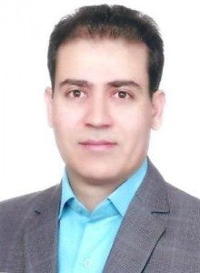
سرآمدان علمی کشور در سال ۱۴۰۱
گزارش عملکرد دانشکده شیمی
آبان ماه 1401
در هفتمین دوره معرفی سرآمدان علمی کشور " دکتر علی ملکی عضو هیات علمی دانشگاه علم و صنعت و شیمیدان برجسته کشور" با حضور دکتر زلفی‌گل وزیر علوم، تحقیقات و فناوری و دکتر ستاری معاون علمی و فناوری رئیس جمهوری در بین پنج عضو هیات علمی دانشگاه علم و صنعت ایران به عنوان سرآمدان علمی کشور در سال ۱۴۰۱ معرفی شدند.
مقالات منتشر شده دکتر علی ملکی در نشریات برتر در سال‌های ۲۰۱۹ تا ۲۰۲۱ توسط دبیرخانه سرآمدان علمی ایران بررسی و ایشان در جمع برگزیدگان این مجموعه قرار گرفتند. همچنین این فدراسیون از منتخبین سرآمد علمی در ۲ گروه الف و ب، متناسب با اعتبار علمی کسب شده در زمینه های؛ گرنت پژوهانه نقدی، خدمات شبکه آزمایشگاهی و جذب دانشجوی پسا دکترا حمایت می نماید.

Slide 7
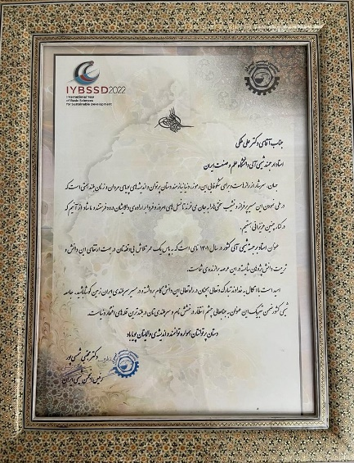
شیمیدان برجسته کشور در زمینه شیمی آلی در سال ۱۴۰۱
گزارش عملکرد دانشکده شیمی
آبان ماه 1401
کسب افتخار برای دانشگاه علم و صنعت ایران توسط آقای دکتر علی ملکی، عضو محترم هیات علمی دانشکده شیمی توسط انجمن شیمی ایران، به عنوان "شیمیدان برجسته کشور در زمینه شیمی آلی در سال ۱۴۰۱" از ایشان تقدیر گردید.

Slide 8
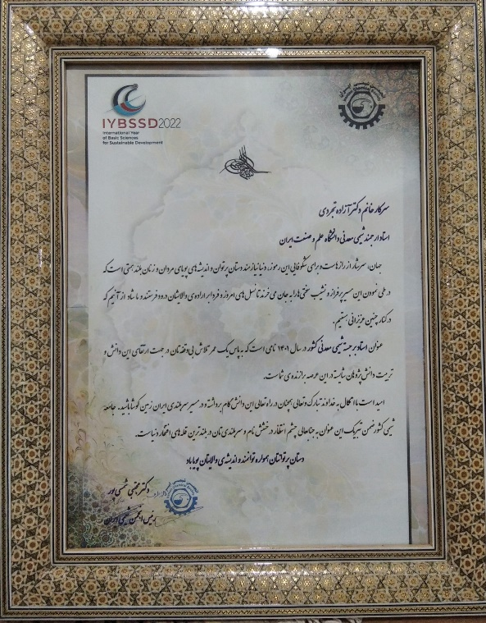
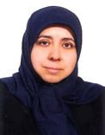
شیمیدان برجسته کشور در زمینه شیمی معدنی در سال ۱۴۰۱
گزارش عملکرد دانشکده شیمی
آبان ماه 1401
کسب افتخار برای دانشگاه علم و صنعت ایران توسط خانم دکتر آزاده تجردی، عضو محترم هیات علمی دانشکده شیمی توسط انجمن شیمی ایران، به عنوان "شیمیدان برجسته کشور در زمینه شیمی معدنی در سال ۱۴۰۱" از ایشان تقدیر گردید.

Slide 9
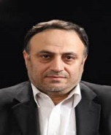
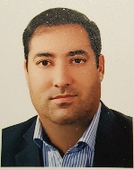
اعضای هیأت علمی در زمره 2% دانشمندان جهان (دو سال متوالی)
گزارش عملکرد دانشکده شیمی
آبان ماه 1401
31/5% اعضای هیات علمی دانشکده شیمی در زمره دانشمندان 2% برتر جهان هستند

Slide 10
دانش آموختگان مقطع دکتری دانشکده شیمی
در زمره 2% دانشمندان برتر جهان ( دو سال متوالی)
گزارش عملکرد دانشکده شیمی
آبان ماه 1401
استاد راهنما: دکتر علی ملکی
دکتر رضا عیوض زاده کیهان
دکتر رضا طاهری لداری

Slide 11
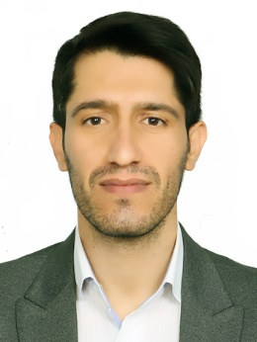
پژوهشگر پسا دکتری در زمره 2% دانشمندان برتر جهان
( سه سال متوالی)
گزارش عملکرد دانشکده شیمی
آبان ماه 1401
استاد راهنما: دکتر روح اله زارع
دکتر خیبر دشتیان
9

Slide 12
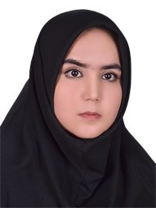
دانشجوی مقطع دکتری دانشکده شیمی
در زمره 2% دانشمندان برتر جهان
گزارش عملکرد دانشکده شیمی
آبان ماه 1401
استاد راهنما: دکتر حسین غفوری
محدثه سجادی

Slide 13
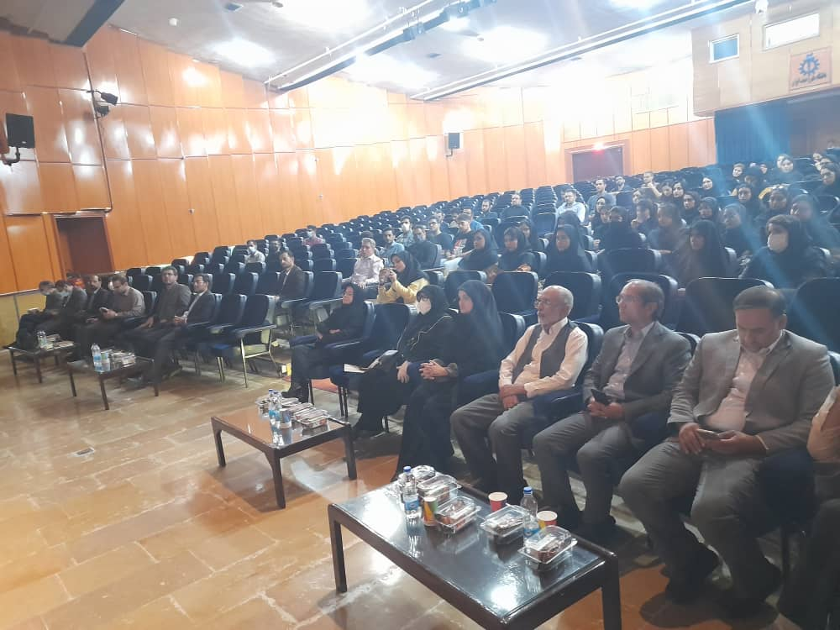
گزارش عملکرد دانشکده شیمی
جلسه معارفه دانشجویان جدید الورود مهر ۱۴۰۱
آبان ماه 1401
جلسه معارفه دانشجویان ورودی ۱۴۰۱ روز دوشنبه ۲۵ مهر ماه از ساعت ۱۳:۳۰ در سالن آمفی تءاتر شهید بهرامی دانشگاه برگزار شد. در این مراسم از اعضای هیات علمی و دانش آموختگان مقطع دکتری (در زمره۲ درصد دانشمندان برتر جهان) و دانشجویان برتر پژوهشی و فنی دانشکده درسال 1400تقدیر شد.

Slide 14
جدول اعضاء هيات علمي دانشكده شيمي
گزارش عملکرد دانشکده شیمی
آذرماه 1400
گروه | مرتبه دانشگاهي | سال و محل اخذ مدرك دکتری | نام و نام خانوادگي | رديف
شيمي آلي | دانشیار | 1386 ايران- الزهرا | دکتر شهرزاد جوانشير | 1
شيمی آلی | استاد | 1378 ايران- صنعتي شريف | دکتر محمد رضا نعيمی جمال | 2
شيمی آلی | استاد | 1381 ايران- صنعتي شريف | دکتر محمد قربان دکامين | 3
شيمی آلی | دانشيار | 1388 ایران – صنعتی شریف | دکتر حسین غفوری نظري (مدیرگروه) | 4
شيمي آلي | استاد | 1388 ایران – شهید بهشتی | دکتر علی ملکی | 5
شيمي آلي | اسناد | 1389 ایران – تربیت مدرس | دکتر صادق رستم نیا | 6
شيمي تجزيه | استاد | 1385 ايران- تربيت معلم | دکتر منصور انبياء (مدیرگروه) | 7
شيمي تجزيه | دانشیار | 1388 ایران – شهید باهنر کرمان | دکتر افسانه ملاحسینی | 8
شيمي تجزيه | دانشیار | 1389 ایران – تهران | دکتر روح اله زارع دورابی | 9
شيمي تجزيه | دانشيار | 1389 ایران – شیراز | دکتر علی غفاری نژاد | 10
شيمي فيزيك | دانشيار | 1383 ايران – تربيت مدرس | دکتر بهشته سهرابي نظری | 11
شيمي فيزيك | استاد | 1379 ايران- تربيت مدرس | دکتر سيد مجيد هاشميان زاده نظري (مدیرگروه) | 12
شيمي فيزيك | استاديار | 1386 ايران- تربيت مدرس | دکتر سید مرتضی موسوی خوشدل | 13
شيمي فيزيك | استاديار | 1392 ايران- تربيت مدرس | دکتر محمد امیر سعادتی نسب | 14
شيمي معدنی | استاد | 1371 آمريكا- هاوارد | دکتر رحمت اله رحيمي | 15
شيمي معدني | استاد | 1380 ايران- تربيت مدرس | دکتر آزاده تجردي | 16
شيمي معدني | دانشیار | 1387 ايران- تربيت معلم | دکتر فرانك منطقي(مدیرگروه) | 17
شيمي معدني | دانشیار | 1394 ایران – تربیت مدرس | دکتر وحید صفری فرد | 18
شيمي معدني | استاديار | 1392 ایران – علم و صنعت ایران | دکتر محبوبه ربانی (مدیرگروه) | 19
شیمی معدنی | استاديار | 1396 ایران - علم و صنعت ایران | دکتر علیرضا اکبرزاده | 20

Slide 15
اعضای هیأت علمی
گزارش عملکرد دانشکده شیمی
آبان ماه 1401

Slide 16
گرایش های تحصیلی و سال راه اندازی
گزارش عملکرد دانشکده شیمی
آبان ماه 1401
ردیف | نام گرایش | مقطع تحصیلی | سال پذیرش دانشجو
1 | معدنی | کارشناسی ارشد | 1375
2 | معدنی | دکتری | 1388
3 | فیزیک | کارشناسی ارشد | 1375
4 | فیزیک | دکتری | 1388
5 | تجزیه | کارشناسی ارشد | 1380
6 | تجزیه | دکتری | 1391
7 | آلی | کارشناسی ارشد | 1385
8 | آلی | دکتری | 1391
9 | نانو شیمی | کارشناسی ارشد | 1391
10 | نانو سوپرا مولکولی | دکتری | 1399
11 | نانو فناوری پلیمر | دکتری | 1399
12 | نانو سوپرا معدنی | دکتری | 1400
13 | نانو شیمی نظری | دکتری | 1400
14

Slide 17
دروس سرویسی
گزارش عملکرد دانشکده شیمی
آبان ماه 1401
دروس سرويسي به دانشكده مهندسي شيمي
به ارزش 1 و احد
به ارزش 1 و احد
به ارزش 1 و احد
به ارزش 1 و احد
به ارزش 3 و احد
به ارزش 3 و احد
به ارزش 3 و احد
آزمايشگاه شيمي عمومي
آزمايشگاه شيمي آلي
آزمايشگاه شيمي فيزيك
آزمايشگاه شيمي تجزيه
شيمي عمومي1
شيمي تجزيه
شيمي آلي
جمعاً 13 واحد
لازم به ذکر است دانشکده شیمی دروس شیمی عمومی و آزمایشگاه شیمی عمومی را به دانشکده های فیزیک - مهندسی مواد و متالورژی –مهندسی مکانیک - مهذدسی صنایع و مهندسی راه آهن هر ترم سرویس دهی می کند.

Slide 18
امتیازهای دانشکده شیمی
گزارش عملکرد دانشکده شیمی
آبان ماه 1401
دانشکده
18/9
دانشگاه
18/5
دانشکده
384/7
دانشگاه
215
دانشکده
1379
دانشگاه
513/25
میانگین امتیاز آموزشی
میانگین امتیاز گرنت
میانگین ارجاعات مقالات
دانشکده
24/5
دانشگاه
12/5
دانشکده
8
دانشگاه
16
h-index میانگین
تعداد پژوهشگران پسا دکتری

Slide 19
شاخص های اهداف کمی در برنامه عملکرد دانشکده شیمی
گزارش عملکرد دانشکده شیمی
آبان ماه 1401
3-1- نسبت های آماری مهم دانشکده
نسبت تعداد دانشجوی روزانه به تعداد عضو هیأت علمی: $\frac{310}{19}=16.31$
نسبت تعداد دانشجوی روزانه به تعداد عضو غیر هیأت علمی: $\frac{310}{9}=34.44$
نسبت تعداد عضو غیر هیأت علمی به عضو هیأت علمی: $\frac{9}{19}=0.47$
سرانه فضاهای فیزیکی در اختیار دانشکده به دانشجوی روزانه: : $\frac{1057.5}{310}=3.41$
سرانه فضاهای فیزیکی دانشکده به عضو هیأت علمی: $\frac{1057.5}{19}=55.65$

Slide 20
شاخص های اهداف کمی در برنامه عملکرد دانشکده شیمی
گزارش عملکرد دانشکده شیمی
(ادامه)
آبان ماه 1401
4-1- عناوین مهمترین زمینه­های پژوهشی و فناوری فعال دانشکده
نانوساختارها و کاربرد آن ها در نانوحسگرها، نانوحسگرهای زیستی و کاتالیست­ها، پیش تغلیظ و اندازه گیری آنالیت ها و کاربردهای زیست محیطی آنها
شیمی سبز، محیط زیست و انرژی، شیمی پلیمرها و سوپرا مولکول و بیو تکنولوژی
ساخت سطوح ابر آبدوست و ابرآبگریز و کاربرد آنها در حوزه های مختلف صنعتی و پزشکی
کاربرد نانو کامپوزیت های متخلخل چارچوب های فلز-آلی به عنوان کاتالیزگر، جاذب در حذف آلاینده های زیست محیطی، دارو رسانی هدفمند و انرژی

Slide 21
عناوین مهمترین حوز­ه­های میان- رشته­ای
گزارش عملکرد دانشکده شیمی
آبان ماه 1401
عنوان زمینه یا حوزه میان- رشته­ای | نام دانشکده ها، پژوهشکده ها یا گروه های همکار |  |  | وضعیت
 |  |  |  | بالفعل | بالقوه
کاتالیست، تصفیه آب، شیمی محیط زیست | عمران-محیط زیست | مهندسی شیمی | عمران - آب | *
علوم پلیمر وپتروشیمی | پژوهشکده صنعت نفت | پژوهشکده پلیمر |  |  | *
هوش مصنوعی در شیمی | مهندسی کامپیوتر | مهندسی مواد | مهندسی شیمی |  | *
استخراج و فراوری اسانس و مواد موثره دارویی | پژوهشکده گیاهان دارویی | مهندسی شیمی |  |  | *
شیمی سطح | مهندسی شیمی | مهندسی برق | مهندسی مکانیک |  | *
19

Slide 22
عناوین مهمترین اقدامات مدیریتی دانشکده در سال 1400
گزارش عملکرد دانشکده شیمی
آبان ماه 1401
ارتقای مرتبه و جذب اعضای هیات علمی (ارتقای هرم اعضای هیات علمی)
انجام مصاحبه با داوطلبان جذب نانو شیمی کلیه گرایش ها و شیمی تجزیه(ارتقای هرم اعضای هیات علمی)
بروز رسانی برنامه درسی دوره های ارشد و دکتری بر اساس برنامه های درسی مصوب در وزارت علوم
اقدامات لازم جهت رفع مشکلات موجود و بهبود وضعیت آزمایشگاه های تحقیقاتی و مرکزی شامل: ایجاد آزمایشگاه مستقل خشک کن انجمادی، تعمیر و راه اندازی مجدد دستگاه های آزمایشگاه مرکزی، ساماندهی وضعیت انبار مواد شیمیایی دانشکده، ساماندهی دسترسی دانشجویان به آب بدون یون، تهیه و توزیع حداقل ملزومات آزمایشگاه ها و توجه به ایمنی آزمایشگاهها و رعایت حداقل های نیاز های ایمنی بر اساس HSE

Slide 23
عناوین مهمترین دستاوردهای دانشکده در سال 1400
گزارش عملکرد دانشکده شیمی
آبان ماه 1401
پیشرفت دانشکده از لحاظ شاخص های آموزشی و پژوهشی نسبت به سال 1400 شامل: قرارگرفتن 6 نفر از اساتید (دکتر منصور انبیاء، دکتر علی ملکی، دکتر آزاده تجردی، دکتر وحید صفری فرد، دکتر روح اله زارع و دکتر صادق رستم نیا) و 2 نفر از دانشجویان دکتری (دکتر رضا طاهری لداری و دکتر رضا عیوض زاده کیهان) 1 نفر پژوهشگر پسا دکتری (دکتر خیبر دشتیان) 1 نفر دانشجوی دکتری (محدثه سجادی) در زمره پژوهشگران 2 درصد پژوهشگر برتر جهان (بر اساس داده های پایگاه استنادی اسکوپوس)
استاد برتر در تراز انقلاب اسلامی (دکتر منصور انبیاء)
انتخاب عضو هیات علمی دانشکده به عنوان استاد ممتاز در حوزه علوم پایه (دكتر انبياء) همچنین انتخاب ايشان به عنوان نفر اول امتیاز تعاملات صنعتی دانشکده
انتخاب عضو هیات علمی دانشکده به عنوان نفر اول کل امتیاز پژوهشی دانشگاه (دكتر علي ملكي)
انتخاب عضو هیات علمی دانشکده به عنوان عضو فدراسيون سرآمدان علمي كشور (دكتر علي ملكي)
انتخاب عضو هیات علمی دانشکده به عنوان برگزیده بیست و سومین جشنواره جوان خوارزمی (دکتر وحید صفری فرد)

Slide 24
عناوین مهمترین دستاوردهای دانشکده در سال 1400
گزارش عملکرد دانشکده شیمی
آبان ماه 1401
برگزاری 30 سخنرانی علمی و کارگاه آموزشی، شامل 4 سخنرانی بین المللی و یک وبینار ارتباط با صنعت در هفته پژوهش با مشارکت بالای اساتید و دانشجویان و پژ.هشگران داخل و خارج دانشگاه (جمعاً 1280 نفر شرکت کننده)
تالیف يك جلد کتاب تخصصي،علمی و آموزشی انتشارات Elsevierتوسط دكتر ملكي در زمینه کاربردهای کاتالیستی کامپوزیتهای ناهمگن میکرو و نانومقیاس با عنوان:
"Heterogeneous Micro and Nanoscale Composites for the Catalysis of Organic Reactions"
برگزاری دوره های آموزشی و پژوهشی آنلاین و حضوری با مشارکت بالایی از اساتید و دانشجویان در طی سال تحصیلی از طریق برگزاری آموزش های آزاد تحت عنوان:
برگزاری یک نشست صنعتی با کارخانه بازیافت PET شهرک صنعتی سلفچگان و ارائه راهکار جهت حل مشکلات عنوان شده
آشنایی با صنعت داروسازی در ایران (از حد واسط تا دارو) به مدت 8 ساعت

Slide 25
عناوین مهمترین دستاوردهای دانشکده در سال 1400
گزارش عملکرد دانشکده شیمی
آبان ماه 1401
ترجمه کتاب تخصصی
مقدمه ای بر کوپلاژ کروماتوگرافی گازی- طیف سنج جرمی
مترجم: دکتر افسانه ملاحسینی
همکاری در تالیف کتاب های بین المللی توسط تیم تحقیقاتی آقای دکتر علی ملکی با عناوین زیر:
Magnetic Nanoparticle-Based Hybrid Material Heterogeneous Micro and Nanoscale Composites for the Catalysis of Organic Reactions

Slide 26
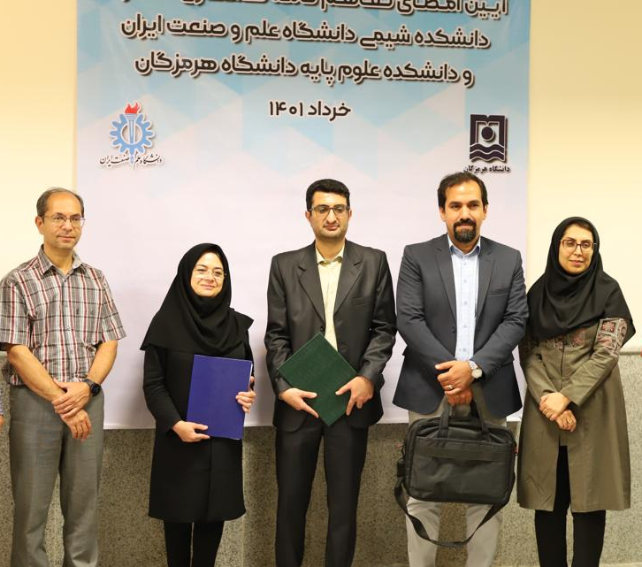
عناوین مهمترین دستاوردهای دانشکده در سال 1401
گزارش عملکرد دانشکده شیمی
آبان ماه 1401
عقد تفاهم نامه همکاری با دانشکده علوم پایه دانشگاه هرمزگان

Slide 27
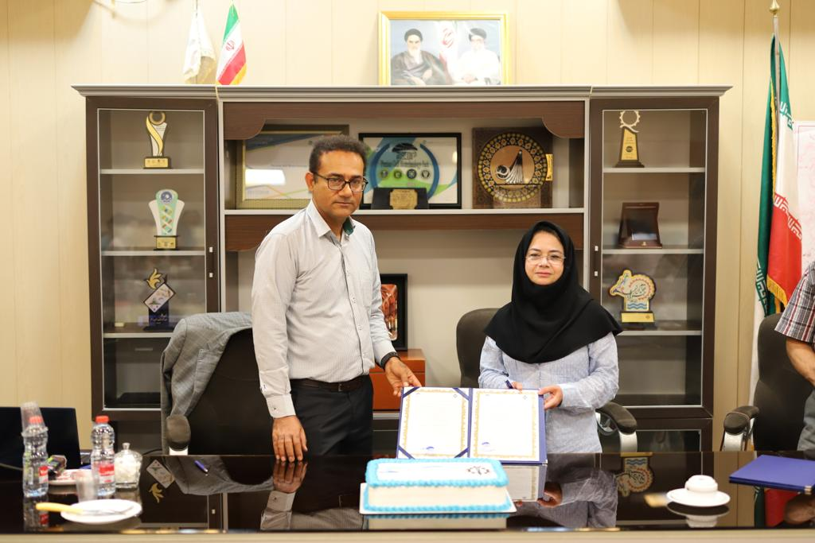
عناوین مهمترین دستاوردهای دانشکده در سال 1401
گزارش عملکرد دانشکده شیمی
آبان ماه 1401
عقد تفاهم نامه همکاری با پارک زیست فناوری خلیج فارس
25

Slide 28
جایگاه دانشگاه علم و صنعت ایران براساس رتبه بندی QS در سال 2022
گزارش عملکرد دانشکده شیمی
آبان ماه 1401
رتبه چهارم در بین دانشگاه های ایران
26

Slide 29
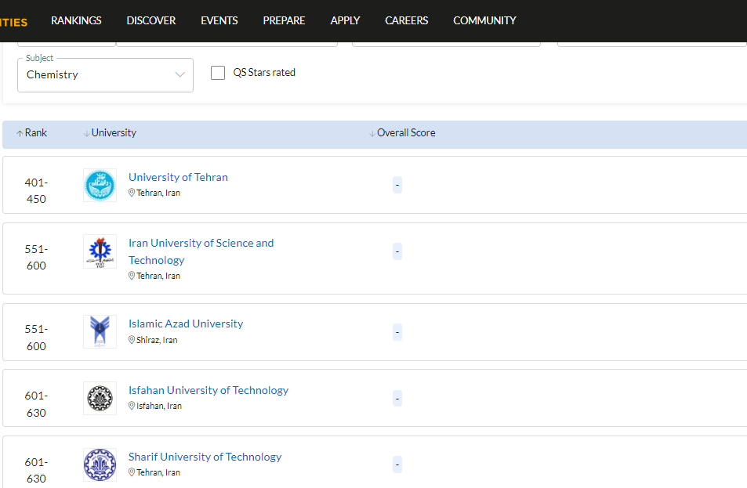
جایگاه دانشکده شیمی، دانشگاه علم و صنعت ایران براساس رتبه بندی QS در سال 2022
گزارش عملکرد دانشکده شیمی
آبان ماه 1401
رتبه دوم در بین دانشکده های شیمی، دانشگاه های ایران
27

Slide 30
عناوین مهمترین دستاوردهای دانشکده در سال 1401
گزارش عملکرد دانشکده شیمی
آبان ماه 1401
برگزاری مراسم روز جهانی علم
معرفی پیشکسوتان و شخصیت‌های علمی برجسته کشور
ایجاد بستر و فضای مناسب گفتمان پیرامون تأثیر علم، فناوری و نوآوری بر زندگی روزمره مردم.
مسابقه طراحی پوستر روز جهانی علم
28

Slide 31
مهمترین فرصت­های فراروی دانشکده در آستانه ورود به دوره راهبردی پنجم دانشگاه
گزارش عملکرد دانشکده شیمی
آبان ماه 1401
امکان پذیرش دانشجو در رشته­های جدید بین رشته­ای و بین المللی مانند رشته نانو فناوری (به زبان انگلیسی)
امکان برگزاری دوره­های بین المللی مشترک با دانشگاه­های بزرگ دنیا با حمایت دانشگاه از طریق همکاری با دانشگاه های بزرگ اروپا و شرق آسیا همچنین دانشگاه وراکروزنا کشور مکزیک
برگزاری دوره های بین المللی (مدرسه تابستانی) با همکاری سازمان های بینالمللی از جمله یونسکو
فعالسازی فرصت های مطالعاتی صنعتی برای اعضای هیات علمی و دانشجویان دکتری
امکان تکمیل نمودار سازمانی گروه­های آموزشی و تصویب گروه نانو به عنوان یک گروه مستقل با زیرساختهای لازم و جذب هیات علمی مستقل برای این گروه
تکمیل اعضای هیات علمی گروه شیمی فیزیک با توجه به نیاز مبرم این گروه در تاسیس رشته و گرایش های جدید از آنجاییکه این گروه یک گروه مصوب در تشکیلات دانشکده شیمی با 3 عضو هیات علمی می باشد و فعالیت های مهم و برجسته در زمینه شبیه سازی انجام می دهند لازم است اعضای هیات علمی این گروه تکمیل شود
29

Slide 32
مهمترین تهدید­ها و چالش­های بیرونی فراروی دانشکده در آستانه ورود به دوره راهبردی پنجم
گزارش عملکرد دانشکده شیمی
آبان ماه 1401
تجمع پسماندهای آزمایشگاهی و خطرات زیست محیطی مرتبط با آن
کمبود فضای تحقیقاتی، آموزشی (کلاس) و اداری (در حال حاضر این دانشکده 1 کلاس در دانشکده و 4 کلاس در ساختمان علوم پایه دارد که تعداد کلاس ها نسبت به سایر دانشکده های دانشگاه و دانشجویان پذیرفته شده در مقطع تحصیلات تکمیلی همچنین ارائه دروس سرویسی شیمی عمومی – شیمی آلی مهندسی شیمی – شیمی تجزیه مهندسی شیمی) کم هست همچنین دوری ساختمان علوم پایه از دانشکده شیمی اساتید را برای ارائه دروس بعضا با مشکل مواجه می کند)
نداشتن گروه نانو شیمی در تشکیلات مصوب دانشکده (علیرغم درخواست های و مکاتیات مکرر دانشکده شیمی از سال 1393 متاسفانه دانشگاه در تشکیلات مصوب جدید جایگاه مستقلی برای گروه نانو شیمی در نظر نگرفت)
کمبود تجهیزات و زیرساخت های مناسب جهت حرکت به سوی برنامه های پیشنهادی
کمبود امکانات مالی برای انجام بازدیدهای علمی و فرهنگی دانشجویان (اعتباراتی که هر ساله به عنوان اعتبار فرهنگی در اختیار دانشکده شیمی قرار می گیرد در حدی کم هست که کفاف پذیرایی از دانشجویان را در اعیاد مختلف یا برگزاری مسابقات فرهنگی یا دعوت سخنران خارج از دانشگاه یا برنامه ریزی سفرهای زیارتی را نمی دهد)
30

Slide 33
مهمترین نقاط قوت دانشکده در آستانه ورود به دوره راهبردی پنجم دانشگاه
گزارش عملکرد دانشکده شیمی
آبان ماه 1401
وجود هیات علمی توانمند
پذیرش دانشجو در گرایش جدید نانو شیمی (گرایش در مقطع دکتری با امکان نزدیک شده به دانشگاه نسل سوم و کارآفرین)
کاهش ضریب ماندگاری دانشجویان تحصیلات تکمیلی (ورود دانش آموختگان به بازار کار و صنعت)
تجهیز آزمایشگاه مرکزی دانشکده با دستگاه های پیشرفته تحقیقاتی مورد نیاز با توجه به اینکه این آزمایشگاه از تاریخ 15/1/95 به عضویت قطعی، شبکه آزمایشگاهی فناوری های راهبردی، معاونت علمی و فناوری، ریاست جمهوری درآمده است.
31

Slide 34
مهمترین نقاط ضعف و چالش­های درونی دانشکده در آستانه ورود به دوره راهبردی پنجم
گزارش عملکرد دانشکده شیمی
آبان ماه 1401
فضای فیزیکی تحقیقاتی، آموزشی و اداری (کمبود فضای آزمایشگاه­های تحقیقاتی – اطاق اداری- نزدیک بودن فضای اداری و آزمایشگاه های تحقیقاتی که موجب آلودگی شیمیایی همکاران می شود)
کمبود کارشناسان پژوهشی و آزمایشگاهی (پس از بازنشستگی مهندس اقتصادی – انتقالی دکتر گرشاسبی به دانشکده مهندسی شیمی – در شرف تبدیل وضعیت بودن دکتر عسگری از کارشناس آموزشی به عضو هیات علمی دانشکده شیمی حداقل نیاز به 4 کارشناس آموزشی برای 4 گروه مصوب آموزشی در دانشکده دارد)
عدم توان جایگزینی تجهیزات زیرساختی قدیمی و مستهلک با دستگاه­های جدیدتر (نیازمند در نظر گرفتن بودجه خاص برای خرید و ارتقای تجهیزات و دستگاه های مستقر در آزمایشگاه و مرکزی و آزمایشگاه های تحقیقاتی دانشکده هست)
عدم وجود تجهیزات زیرساختی و امکانات دستگاهی در اختیار هیات علمی
32

Slide 35
نام و اجزای کلیدی شبکه های علم و فناوری که دانشکده در آن ها نقش موثر دارد یا می تواند داشته باشد.
گزارش عملکرد دانشکده شیمی
آبان ماه 1401
نام محصول یا خدمت محوری زنجیره/ شبکه | نام 4 مورد از دیگر دانشگاه­ها یا موسسات یا صنایع مطرح در زنجیره/ شبکه |  |  |  | نقش دانشکده شیمی در زنجیره/ یا شبکه | بالفعل | بالقوه
کاتالیست و شیمی سبز | انجمن شيمي ايران | پژوهشکده صنعت نفت | پژوهشکده پلیمر | عمران - آب | عضو اصلي و فعال در كميته ها | *
شبیه سازی مولکولی | دانشگاه صنایع دفاع | دانشگاه صنعتی شریف | دانشگاه تهران و علوم پزشکی ها | دانشگاه امیرکبیر | عضو اصلي و فعال در كميته ها | *
علوم و مهندسی شیمی سطح | دانشگاه شهید بهشتی | دانشگاه صنعتی شریف | دانشگاه تهران و علوم پزشکی ها | دانشگاه مالک اشتر | عضو اصلي و فعال در كميته ها | *
شبکه آزمایشگاهی فناوری های راهبردی، معاونت علمی و فناوری، ریاست جمهوری | دانشگاه امیرکبیر | دانشگاه صنعتی شریف | دانشگاه تهران و علوم پزشکی ها | دانشگاه شهید بهشتی | عضو توانمند |  | *
هوش مصنوعی (فیزیک) | دانشگاه شریف | دانشگاه امیرکبیر | دانشگاه تهران | دانشگاه صنایع دفاع | عضو توانمند |  | *
33

Slide 36
عناوین شاخص­های منتخب و سهم دانشکده شیمی در تحقق آن ها در برنامه راهبردی پنجم دانشگاه
گزارش عملکرد دانشکده شیمی
آبان ماه 1401
عنوان شاخص |  | وضعیت موجود (1400) |  | اهداف برنامه پنجم
 |  |  |  | 1401 |  | 1402 |  | 1403 |  | 1404 |  | 1405
ارجاعات غیر شخصی مقالات (تجمیعی) بر اساس هسته WOS |  | 6 |  | 7 |  | 8 |  | 9 |  | 10 |  | 11
تعداد دانشجوی خارجی و بین الملل |  | 2 |  | 2 |  | 5 |  | 10 |  | 15 |  | 20
درآمدهای شهریه­ای (میلیارد ریال) | نوبت اول و مهمان | 0 |  | 0 |  | 0 |  | 0 |  | 0 |  | 0
 | نوبت دوم | 6 |  | 6 |  | 6 |  | 8 |  | 8 |  | 10
 | الکترونیکی | 4 |  | 4 |  | 4 |  | 5 |  | 5 |  | 7
 | پردیس | 10 |  | 11 |  | 11 |  | 14 |  | 14 |  | 16
 | خارجی و بین الملل | 1 |  | 1 |  | 2 |  | 4 |  | 6 |  | 8
 | مجموع | 21 |  | 22 |  | 23 |  | 31 |  | 33 |  | 41
درآمدهای حاصل از قرارداهای جامعه و صنعت (میلیارد ریال) | متمرکز | حدود 3 |  | 4 |  | 6 |  | 7 |  | 8 |  | 10
 | نیمه متمرکز | حدود 5 |  | 7 |  | 9 |  | 11 |  | 12 |  | 15
 | غیر متمرکز | حدود 3 |  | 4 |  | 5 |  | 6 |  | 7 |  | 10
 | مجموع | حدود 11 |  | 15 |  | 20 |  | 24 |  | 27 |  | 35
قراردادهای حاصل از آموزش­های آزاد و تخصصی(میلیون ریال) | متمرکز | ناچیز |  | 20 |  | 30 |  | 50 |  | 70 |  | 150
 | نیمه متمرکز | ناچیز |  | 55 |  | 110 |  | 165 |  | 220 |  | 350
 | غیر متمرکز | ناچیز |  | 125 |  | 260 |  | 385 |  | 510 |  | 700
 | مجموع | ناچیز |  | 200 |  | 400 |  | 600 |  | 800 |  | 1.200
تعداد اعضای هیأت علمی فعال در قرادادهای جامعه و صنعت و فعالیت­های کارآفرینانه دانش بنیان. |  | اعضای فعال | درصد | 7 | 35 | 8 | 38 | 9 | 39 | 10 | 41 | 12 | 46
 |  | کل اعضا |  | 20 |  | 21 |  | 23 |  | 24 |  | 26
ارتقاء نمره ارزیابی پیمایش محیطی |  | مقادیر این دو شاخص برای سال 1401 از طریق اجرای طرح­های مطالعاتی به صورت متمرکز توسط دانشگاه برآورد خواهد شد و سپس با هماهنگی دانشکده برای سالهای 1402 لغایت 1405 مورد هدف گذاری قرار خواهند گرفت.
تعداد دانش­آموختگان دارای مهارت مهندسی و کسب و کار متناسب با مأموریت­های جدید دانشگاه
34

Slide 37
سهم دانشکده در سایر اهداف راهبردی دانشگاه
گزارش عملکرد دانشکده شیمی
آبان ماه 1401
عنوان شاخص | اهداف دانشگاه و دانشکده در سال های برنامه پنجم
 | 1401 |  | 1402 |  | 1403 |  | 1404 |  | 1405
 | دانشگاه | دانشکده | دانشگاه | دانشکده | دانشگاه | دانشکده | دانشگاه | دانشکده | دانشگاه | دانشکده
ارزش معادل منابع جذب شده از طریق دانش آموختگان، خیرین و واقفین (میلیارد ریال) | 5/14 | 1 | 4/38 | 2 | 50 | 3 | 210 | 4 | 350 | 5
تعداد پروژه­های انستیتو محور جذب شده در سال (غیر تجمیعی) | 1 | 0/1* | 2 | 0/15* | 2 | 0/15* | 3 | 0/2* | 4 | 0/26*
تعداد توسعه و اکتساب فناوری پیشرفته باTRL4 و بالاتر (تجمیعی) | 485 | 2 | 519 | 2 | 554 | 3 | 589 | 3 | 624 | 4
تعداد شرکت­های دانش بنیان منتسب به دانشکده (تجمیعی) | 45 | - | 50 | 1 | 60 | 1 | 70 | 1 | 82 | 2
تعداد مراکز نوآوری و فناوری با محوریت دانشکده (تجمیعی) | 7 | *0/5 | 8 | *0/5 | 9 | *0/5 | 10 | *0/75 | 12 | *1
تعداد مراکز پژوهشی خودگردان با محوریت دانشکده (تجمیعی) | 14 | *0/9 | 16 | *1 | 18 | *1 | 21 | *1/5 | 24 | *1/6
*با مشارکت با دیگر دانشکده ها محقق می شود. *زمینه های موضوعی برای ایجاد مراکز و شرکت های دانش بنیان به شرح زیر می باشد: کاتالیست و شیمی سبز - شبیه سازی مولکولی - علوم و مهندسی شیمی سطح - هوش مصنوعی
35

Slide 38
فضاهای پژوهشی گروه شیمی آلی
گزارش عملکرد دانشکده شیمی
آبان ماه 1401
متراژ کل (m²) | فضای مستقل (m²) | فضای مشترك (m²) | نام فضای تحقیقاتی | نام و نام خانوادگي
158/3 | - | 79/15 | مواد دارویی و هتروسیکل | دکتر شهرزاد جوانشير
100/2 | - | 50/1 | سنتز آلی سبز و پلیمرها | دکتر محمد رضا نعيمي جمال
100/2 | - | 50/1 | سنتز آلی سبز و پلیمرها | دکتر صادق رستم نیا
158/3 | - | 79/15 | مواد دارویی و هتروسیکل | دکتر محمد قربان دكامين
163 | - | 81/5 | کاتالیزورها و سنتز آلی | دکتر علي ملكي
163 | - | 81/5 | کاتالیزورها و سنتز آلی | دکتر حسين غفوري
421/5 |  |  |  | جمع
دانشجویان شاغل به تحصیل گروه شیمی آلی:133 نفر سرانه فضای تحقیقاتی هر دانشجو: m²3/2
36

Slide 39
فضاهای پژوهشی گروه شیمی معدنی
گزارش عملکرد دانشکده شیمی
آبان ماه 1401
متراژ کل (m²) | فضای مستقل (m²) | فضای مشترك (m²) | نام فضای تحقیقاتی | نام و نام خانوادگي
103/5 | - | 51/75 | سنتز مواد معدنی | دکترآزاده تجردي
132 | - | 44 | بیوشیمی معدنی | دگتر رحمت اله رحيمي
42/2 | 42/2 | - | شیمی معدنی و محیط زیست | دکتر فرانك منطقي
132 | - | 44 | بیوشیمی معدنی | دکتر عليرضا اكبرزاده
132 | - | 44 | بیوشیمی معدنی | محبوبه رباني
103/5 | - | 51/75 | سنتز مواد معدنی | وحيد صفري فرد
12 |  | 12 | کلین روم | اساتید گروه
259/7 |  |  |  | جمع
دانشجویان شاغل به تحصیل گروه شیمی معدنی:96 نفر سرانه فضای تحقیقاتی هر دانشجو: m²2/7
37

Slide 40
فضاهای پژوهشی گروه شیمی فیزیک
گزارش عملکرد دانشکده شیمی
آبان ماه 1401
متراژ کل (m²) | فضای مستقل (m²) | فضای مشترك (m²) | نام فضای تحقیقاتی | نام و نام خانوادگي
38/3 | 38/3 | - | شبیه سازی مولکولی | دکتر سيدمجيد هاشميان زاده
98/4 | 98/4 | - | شیمی فیزیک شیمی سطح | دکتر بهشته سهرابي نظري
38/8 | 38/8 | - | الکتروشیمی صنعتی | دکتر سيدمرتضي موسوي خوشدل
175/5 |  |  |  | جمع
دانشجویان شاغل به تحصیل گروه شیمی فیزیک: 31 نفر سرانه فضای تحقیقاتی هر دانشجو: m²5/6
38

Slide 41
فضاهای پژوهشی گروه شیمی تجزیه
گزارش عملکرد دانشکده شیمی
آبان ماه 1401
متراژ کل (m²) | فضای مستقل (m²) | فضای مشترك (m²) | نام فضای تحقیقاتی | نام و نام خانوادگي
82/7 | 82/7 | - | آنالیز نمونه های حقیقی | علی غفاری نژاد
66/7 | 66/7 | - | مواد نانو پروس | منصور انبياء
63/4 | - | 31/7 | اسپکتروسکوپی، میکرو و نانو استخراج | روح اله زارع دورابي
63/4 | - | 31/7 | اسپکتروسکوپی، میکرو و نانو استخراج | افسانه ملاحسيني
212/8 |  |  |  | جمع
دانشجویان شاغل به تحصیل گروه شیمی تجزیه: 106 نفر سرانه فضای تحقیقاتی هر دانشجو: m²2
39

Slide 42
تجهیزات مستقر در آزمایشگاه مرکزی
گزارش عملکرد دانشکده شیمی
آبان ماه 1401
گلاوباکس
الکتروشیمی
کروماتوگرافی
حرارتی
اسپکتروسکوپی
Potentiostat-Galvanostat
Autolab- Potentiostat
GC-FID
GC-TCD
GC-MS
HPLC-UV
سانتریفیوژ دور بالا
پراب اولتراسونیک
اینکباتور
آون
ICP
FTIR
AAS
UV-Vis
BET
DRS
Microwave
Freeze Dryer
مغناطیس سنج نمونه ارتعاشی
40

Slide 43
برنامه دانشکده
گزارش عملکرد دانشکده شیمی
آبان ماه 1401
اداری
آموزشی
برنامه ها
پژوهشی
فرهنگی
41

Slide 44
برنامه های بخش اداری
گزارش عملکرد دانشکده شیمی
آبان ماه 1401
جذب اعضای هیات علمی متخصص، با تجربه در زمینه آموزش و تحقیقاتی در حوزه تحصیلات تکمیلی
افزایش نسبت اعضای هیات علمی دانشیار و بالاتر به کل اعضای هیات علمی (ارتقاء مرتبه اعضای هیات علمی)
افزایش کارشناسان آموزشی برای کار در آزمایشگاه های تحقیقاتی و آموزش
مکانیزه نمودن سیستم انبارداری مواد شیمیایی و شیشه آلات دانشکده
تجهیز آزمایشگاه مرکزی دانشکده با دستگاه های پیشرفته تحقیقاتی
استاندارد سازی آزمایشگاه های تحقیقاتی
خرید کتب و نشریات جدید ( کاغذی و الکترونیکی)
42

Slide 45
برنامه های بخش آموزشی
گزارش عملکرد دانشکده شیمی
آبان ماه 1401
راه اندازی گرایش های جدید تحصیلات تکمیلی با توجه به نیازهای روز کشور و حرکت به سوی دانشگاه کارآفرین
امضاء تفاهم نامه همکاری با مراکز علمی و تحقیقاتی خارجی مانند دانشگاهNUS جهت ارتباطات علمی، تبادل دانشجو و کار پژوهشی مشترک
برگزاری کارگاه های ایمنی آزمایشگاه برای اساتید و دانشجویان تحصیلات تکمیلی
استفاده از فرصت های مطالعاتی داخل و خارج از کشور توسط اعضای هیات علمی و دانشجویان دکتری
جذب دانشجویان نخبه و رتبه های ممتاز برای ادامه تحصیل در حوزه تحصیلات تکمیلی
افزایش میانگین امتیازهای آموزشی و پژوهشی اعضای هیات علمی دانشکده
کاهش ضریب ماندگاری دانشجویان تحصیلات تکمیلی
تبادل دانشجو با دانشگاه های خارج از کشور
43

Slide 46
برنامه های بخش پژوهشی
گزارش عملکرد دانشکده شیمی
آبان ماه 1401
برگزاری سمینارها و همایش های علمی و تخصصی با همکاری انجمن علمی و صنایع
برگزاری کنفرانس های ملی و بین المللی
شرکت در سمینار ها و همایش های علمی و بین المللی توسط اعضای هیات علمی
عقد قراردادهای بلند مدت گروهی با صنعت با توجه به زمینه های تحقیقات کار گروهی در آزمایشگاه های تخصصی موجود
ترجمه و تالیف کتاب از سوی اعضای هیات علمی
راه اندازی نشریه علمی - تخصصی
ارائه طرح های تحقیقاتی در راستای محورهای تحقیقاتی جدید و در ارتباط با اولویت های برنامه توسعه کلان کشور
افزایش سرانه ارائه مقالات اعضای هیات علمی
افزایش سرانه وصولی قرارداهای صنعتی
راه اندازی شرکت های دانش بنیان
افزایش تعداد استناد به مقالات ( ارجاعات)
ایجاد قطب های علمی و فناوری
طرح بین المللی
44

Slide 47
برنامه های بخش فرهنگی
گزارش عملکرد دانشکده شیمی
آبان ماه 1401
انجام بازدیدهای علمی و فرهنگی اعضای هیات علمی و دانشجویان
​ برگزاری مراسم علمی و فرهنگی و ورزشی
تقویت و تعمیق خودباوری و هویت فرهنگی از طریق دعوت اساتید برای سخنرانی
تقدیر از دانشجویان نخبه و ممتاز در عرصه های علم، اخلاق و فرهنگ
طراحی و اجرای دوره های کارآفرینی برای دانشجویان
برگزاری دوره های مهارت افزایی شفاف سازی نحوه مدیریت دانشکده برای عموم همکاران جهت پیشگیری از سوءتفاهم ها و ابهامات احتمالی اجرای برنامههای متنوع فرهنگی( مثل مسابقات علمی، جشن ها، اردوها و سایر فعالیت های فوق برنامه)
ایجاد کانون های علمی، فرهنگی و اجتماعی جهت تبادل نظردرخصوص مسائل و مشکلات موجود و تعیین راه حل برای آن ها
ایجاد روحیه کار تیمی و از خودگذشتگی منابع انسانی در راستای تامین منافع عمومی دانشکده ارتباط اقشار مختلف دانشکده با مرکز مشاوره دانشگاه
برگزاری نشست های دورهای صمیمانه دانشجویان دانشکده با اعضای شورای دانشکده
تقویت محوریت اخلاق ، صمیمیت و معنویت در زمینه های فردی و جمعی دانشکده در کلیه امور جاری از طریق برگزاری کارگاههای مرتبط تقویت تعامالت اجتماعی و فرهنگی بین همه سلیقه های فکری و حتی سیاسی
45

Slide 48
فرصت ها
گزارش عملکرد دانشکده شیمی
آبان ماه 1401
وجود اعضای هیأت علمی متخصص و مجرب
استفاده دانشجویان دکتری از فرصت های مطالعاتی
جذب دانشجویان نخبه و نمونه
وجود آزمایشگاه های تحقیقاتی و یک آزمایشگاه مرکزی در دانشکده
توان علمی لازم جهت عقد قرارداد با دانشگاه ها و مراکز تحقیقاتی معتبر جهان جهت دسترسی به دانش فنی و نوین جهان، تبادل اطلاعات علمی، انجام تحقیقات مشترک، تبادل استاد و دانشجو و ..
ساختن ساختمان جدید برای دانشکده شیمی و استقرار بخش های اداری و آزمایشگاهی در فضایی مناسب
46

Slide 49
چالش ها
گزارش عملکرد دانشکده شیمی
آبان ماه 1401
کمبود
فضای آموزشی (کلاس ها)
فضای آزمایشگاهی و تحقیقاتی
فضا برای اطاق اساتید و دانشجویان دکتری
سیستم تهویه مناسب در آزمایشگاه های تحقیقاتی
کارشناس آموزشی در آزمایشگاه های آموزشی و تحقیقاتی
امکانات مالی برای انجام بازدیدهای علمی و فرهنگی
بودجه های عمرانی
استاندارد نبودن فضاهای موجود
حضور ناکافی اعضای هیأت علمی در مجامع بین المللی
توجه ناکافی به تحقیقات در زمینه مسائل روز کشور از جمله مسائل زیست محیطی، بازیافت و ...
به کار نگرفتن توانمندی های تخصصی دانشکده در طرح های کلان دانشگاه با صنعت
47

Slide 50
توصیه های علمی-پژوهشی رئیس دانشکده
گزارش عملکرد دانشکده شیمی
آبان ماه 1401
ایده پردازی و جریان سازی علمی در حوزه های مطرح و نوین پژوهشی
داشتن طرح و الگوی مشخص برای هر دانشجوی ارشد و دکتری
صرف وقت و انرژی کافی برای مشاوره علمی و راهنمایی واقعی پایان نامه ها و رساله ها، نه تنها در دفترکار، بلکه در ساعات غیراداری در دانشگاه و منزل
تلاش برای توسعه ی زیرساخت های پژوهشی آزمایشگاه تحقیقاتی از محل گرنت و یا پروژه های خارج از دانشگاه
تامین مالی پروژه های دانشجویان، حتی درصورت لزوم از منابع مالی شخصی و مازاد بر گرنت
توصیه و ترغیب جهت برنامه-محور بودن فعالیت اساتید و دانشجویان
پرهیز از مسائل حاشیه ای و تنش زا و اصل بودن شایسته سالاری علمی
ایجاد انگیزه برای دانشجویان و همکاران جهت تلاش بیشتر و امید به آینده
48

Slide 51
اقدامات انجام شده
از 1400/1/1 تا 1400/11/6
49

Slide 52
تعمیر، سرویس و شارژ دستگاه ها سال 1400
گزارش عملکرد دانشکده شیمی
سرویس دستگاه گلاوباکس
سرویس دستگاه آب بدون یون (مربوط به آزمایشگاه مرکزی و آزمایشگاه های تحقیقاتی(
تعمیر و سرویس پمپ خلاء (مربوط به آز مایشگاه مرکزی و آزمایشگاه های تحقیقاتی(
تعمیر و سرویس هودهای همه آزمایشگاه ها
تعمیر استیرر آزمایشگاه های تحقیقاتی
تعمیر و سرویس دستگاه سانتریفیوژ آز تحقیقاتی
سرویس دستگاه جذب اتمی آزمایشگاه مرکزی
سرویس دستگاه UV مربوط به آزمایشگاه های تحقیقاتی و آزمایشگاه مرکزی
تغییر مکان، تعمیر و سرویس دستگاه فریزدرایر
شارژ کپسول های گاز (ازت مایع – نیتروژن – آرگون و ...)
50

Slide 53
خریدها
گزارش عملکرد دانشکده شیمی
دوش و چشم شوی آزمایشگاهی
محفظه محافظ نور UV
جعبه کمک های اولیه و ملزومات
کمد مخصوص نگهداری مواد آزمایشگاهی مجهز به فن ضد خوردگی
روغن پمپ مخصوصBET, GC/MS
اسپیلت جهت فریزدرایر
ترازوی دیجیتال
مواد شیمیایی و شیشه آلات
کوره تیوپی
باتری UPS
ارتقای کامپیوتر های آزمایشگاه مرکزی
سل کوارتز
سل هد پمپ HPLC
وایت بورد
گیج سیلندر استیلن
51

Slide 54
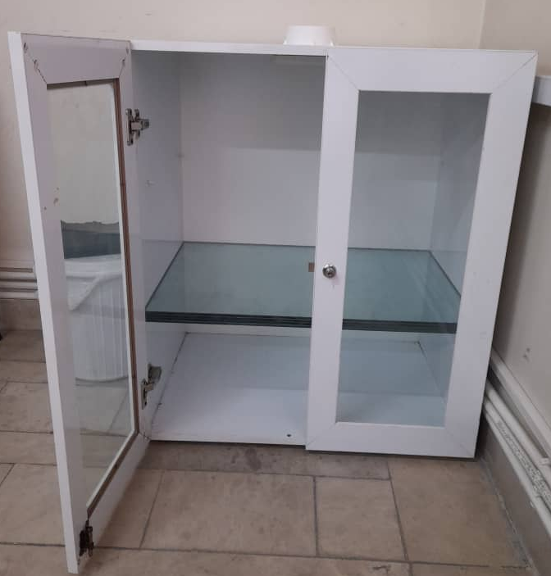
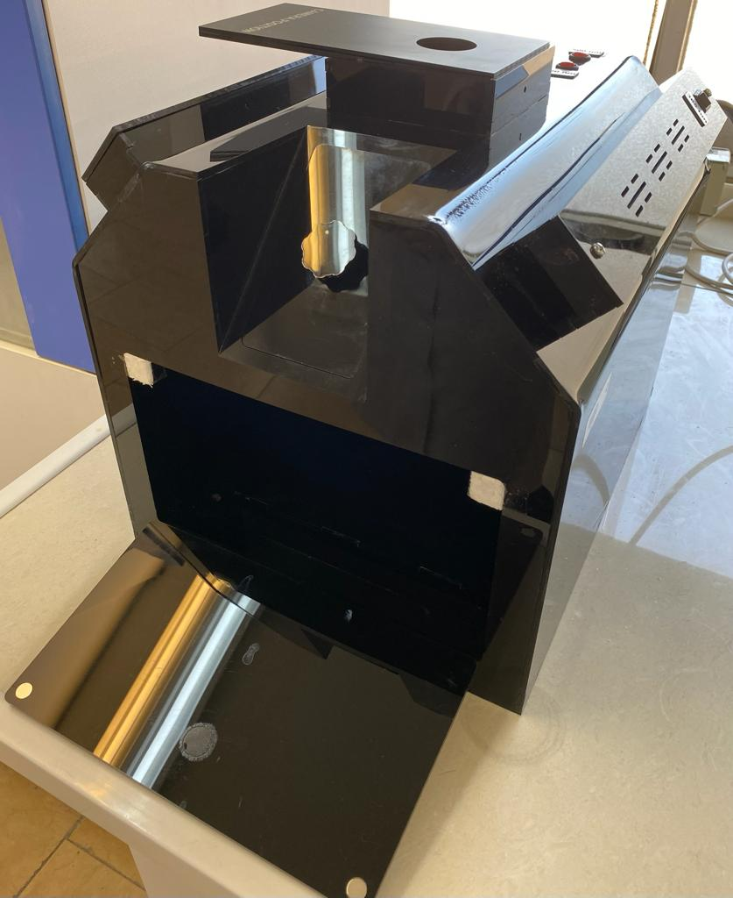
برخی خریدهای تحویل شده
گزارش عملکرد دانشکده شیمی
52

Slide 55
گزارش عملکرد دانشکده شیمی
اقدامات انجام شده جهت رفع مشکلات موجود
و بهبود وضعیت آزمایشگاه ها
53

Slide 56
اقدامات انجام شده جهت رفع مشکلات موجود (1)
گزارش عملکرد دانشکده شیمی
جداسازی فضای آزمایشگاه محاسباتی از فریز درایر
مشکل:
فضای مشترک 12 متری
دو دستگاه غیر متجانس در کنار یکدیگر
اختلال در عملکرد دستگاه فریز درایر
54

Slide 57
تغییر مکان فریزدرایر
راه حل
گزارش عملکرد دانشکده شیمی
1) شناسایی مکان مناسب: اتاق مجاور آزمایشگاههای سرویسی
2) خرید اسپیلت (ضروری برای فریزدرایر) (20 میلیون تومان)
3) مناسب سازی مکان (رنگ کاری و نصب اسپیلت)
(2.5 میلیون تومان)
نتیجه:
مکان 15 متری مستقل با دمای مناسب
4) تعمیر و سرویس دستگاه فریز درایر ( 3 میلیون تومان)
55

Slide 58
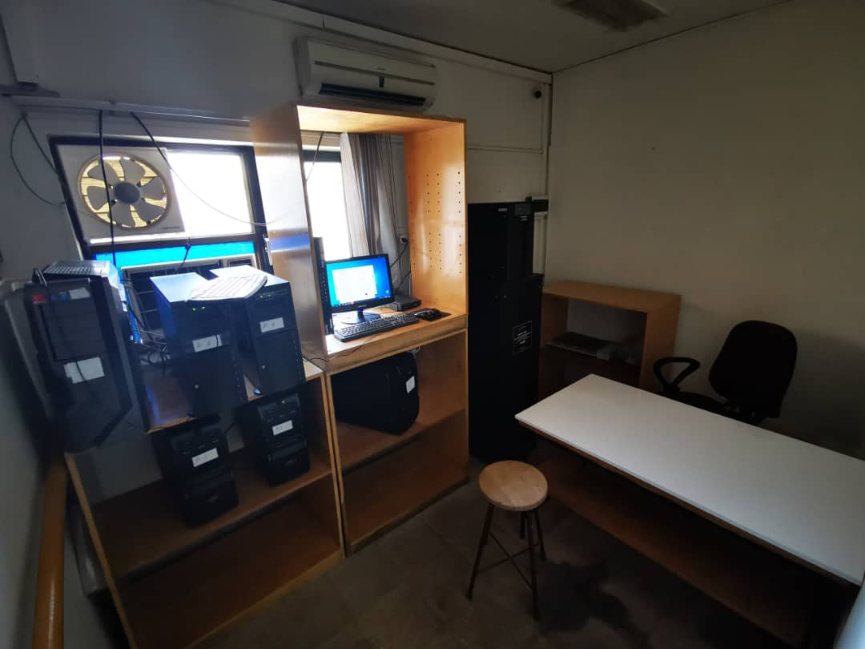
اقدامات انجام شده جهت رفع مشکلات موجود (2)
گزارش عملکرد دانشکده شیمی
فضای مستقل آزمایشگاه محاسباتی
56

Slide 59
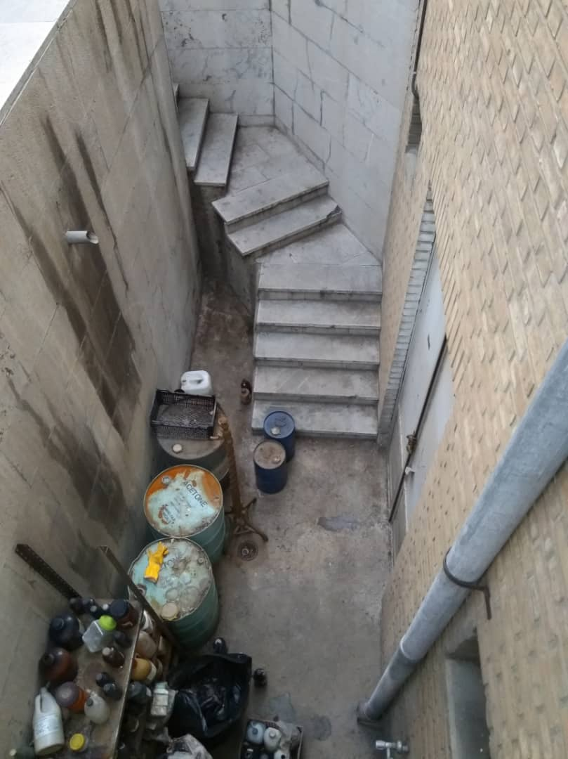
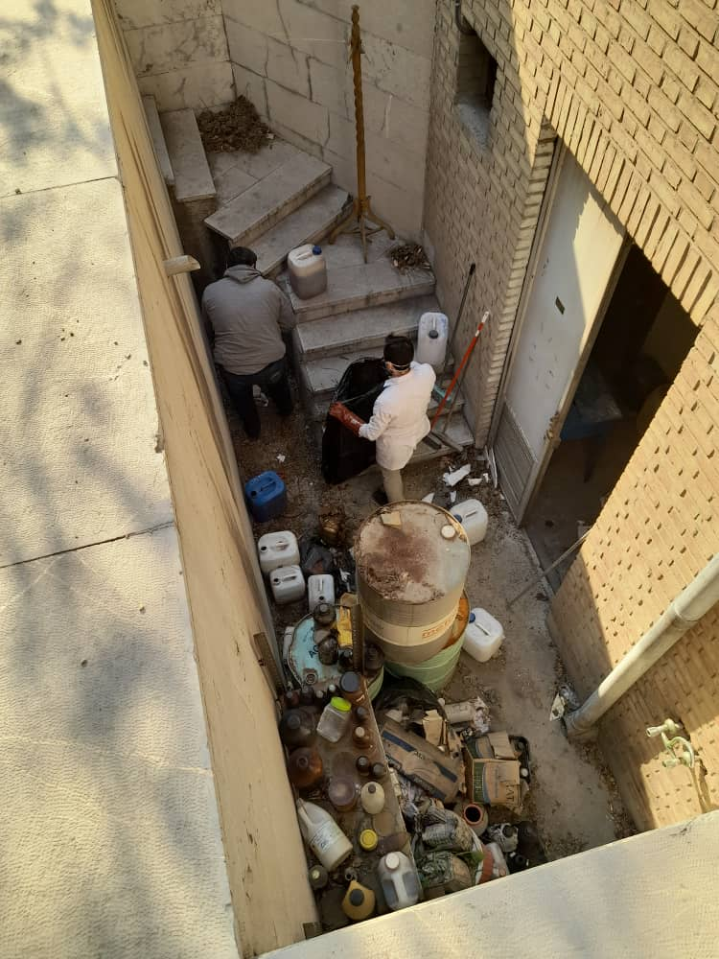
اقدامات انجام شده جهت رفع مشکلات موجود (3)
گزارش عملکرد دانشکده شیمی
نظافت و لیست برداری جدید از انبار مواد شیمیاییی
اقدامات انجام شده
1) انتخاب مسئول انبار: در قالب کار دانشجویی
2) نظافت انبار (ضروری برای لیست برداری و ارائه خدمات)
3) آغاز نظافت (از فضای خارجی)
4) استفاده بهینه از ضایعات
57

Slide 60
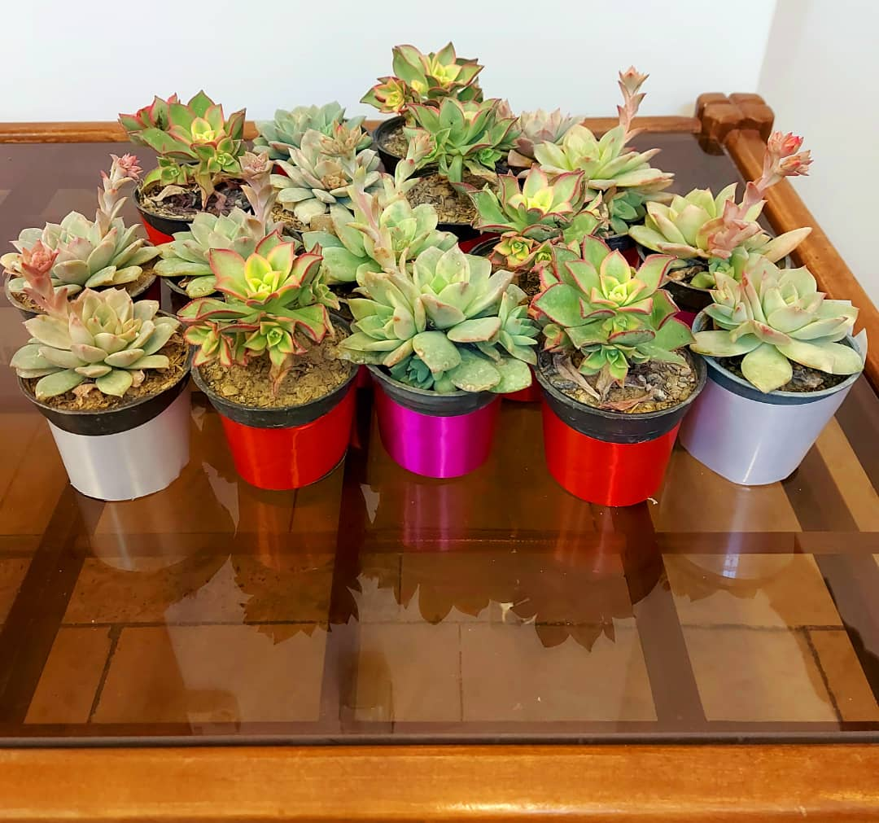
استفاده بهینه از ضایعات
گزارش عملکرد دانشکده شیمی
58

Slide 61
با تشکر از توجه شما
www.Win2Farsi.com
به پایان آمد این دفتر حکایت همچنان باقی است
به صد دفتر نشاید گفت وصف الحال مشتاقی

